Slide 1

Ошибки и отладка в Python.

Slide 2
Ошибки — это нормально
Когда мы только начинаем программировать, ошибки могут пугать. Красные сообщения, непонятные слова, программа «ломается». Но на самом деле ошибки — это абсолютно нормальная часть программирования.
Все программисты — даже самые опытные — делают ошибки. Важно не бояться их, а научиться понимать, находить и исправлять. Это называется отладкой (debugging).
Ошибки — это наш друг. Они подсказывают, где и что пошло не так. Главное — научиться их читать.

Slide 3
Ошибки и отладка в Python.

Slide 4

1. Синтаксическая ошибка (SyntaxError)
Это ошибка в написании кода. Python не может понять, что вы хотели сказать.

Slide 5
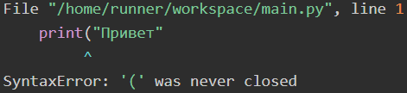
1. Синтаксическая ошибка (SyntaxError)
Это ошибка в написании кода. Python не может понять, что вы хотели сказать.
Ошибка: закрывающая скобка отсутствует. Python напишет:

Slide 6

1. Синтаксическая ошибка (SyntaxError)
Пример другой ошибки:

Slide 7
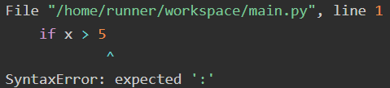
1. Синтаксическая ошибка (SyntaxError)
Пример другой ошибки:
Ошибка: пропущен двоеточие : после условия. Python скажет:

Slide 8
2. Ошибка выполнения (RuntimeError)
Код написан правильно, но при запуске что-то идёт не так.

Slide 9
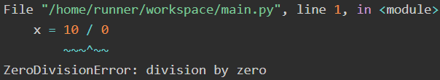
2. Ошибка выполнения (RuntimeError)
Код написан правильно, но при запуске что-то идёт не так.
Ошибка: деление на ноль. Python сообщает:

Slide 10

3. Ошибка логики
Самая сложная: программа работает, но делает не то, что вы хотели.
Ошибок нет, программа запускается — но результат неправильный.

Slide 11
Как Python сообщает об ошибках
Вывод ошибок из примеров выше — это Traceback.
Traceback — это цепочка, показывающая:
где именно произошла ошибка;
какие функции и строки кода были вызваны перед этим;
типошибки (например, ZeroDivisionError, IndexError, SyntaxError и т. д.);
короткое описание ошибки (например, division by zero — деление на ноль).

Slide 12

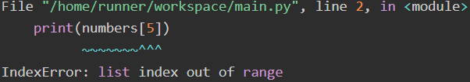
Как Python сообщает об ошибках
Пример:
Ошибка:

Slide 13
Как Python сообщает об ошибках
Traceback — один из вариантов вывода ошибок после запуска программы, однако Многие современные редакторы кода, такие как:
PyCharm
Thonny (для начинающих)
Replit
Jupyter Notebook
VS Code
умеют показывать ошибки ещё до запуска программы. Это называется статический анализ кода.

Slide 14
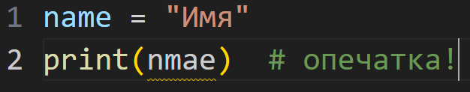

Как Python сообщает об ошибках
Подчёркивание переменных, которых не существует
В редакторе «nmae» будет подчёркнуто красной волнистой линией: переменная не определена.

Slide 15
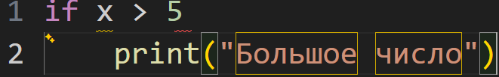
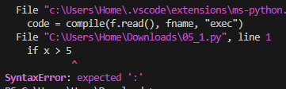
Как Python сообщает об ошибках
2. Подсказка, что забыли : в if
Редактор скажет: «SyntaxError — ожидается ‘:'», и сам подсветит строку.

Slide 16

Как Python сообщает об ошибках
3. Несовместимые типы
Редактор скажет: «Нельзя сложить str и int».

Slide 17
Как это работает?
Редакторы анализируют код на предмет:
опечаток
пропущенных скобок
неправильного отступа
конфликтов типов
использования несуществующих переменных
Они делают это ещё до запуска, помогая избежать ошибок заранее.

Slide 18
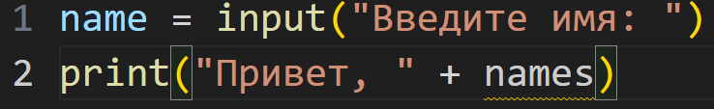
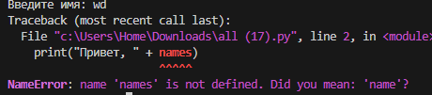
Как читать ошибки: пошагово
Вывод: внимательно читаем сообщение, смотрим, что за переменная или функция вызывает ошибку.

Slide 19
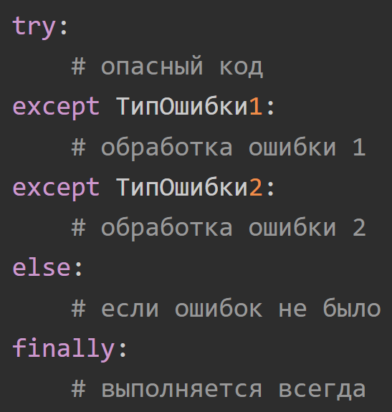
Общий вид конструкции try-except

Slide 20
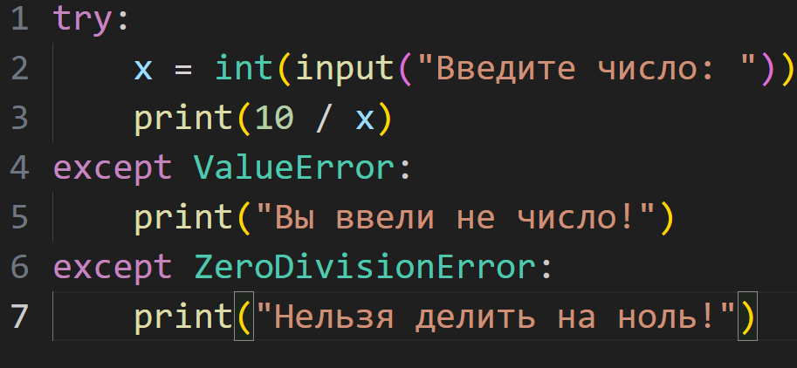
Использование конструкции try-except
Иногда вы ожидаете, что ошибка может возникнуть, и хотите обработать её красиво. Для этого используется конструкция try-except:
try: в этом блоке мы пишем код, который может вызвать ошибку.
except ValueError: этот блок сработает, если произойдёт ошибка преобразования строки в число.
except ZeroDivisionError: сработает, если пользователь введёт 0.

Slide 21
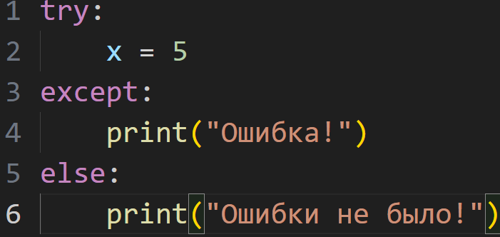
Блок else
Выполняется только если не было ошибок:

Slide 22
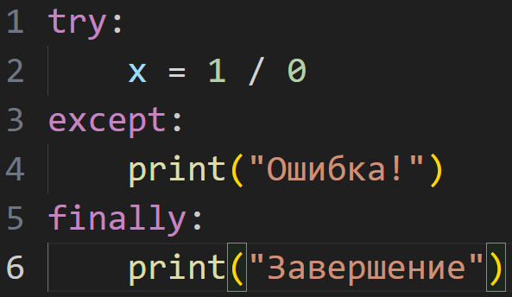
Блок finally
Выполняется в любом случае, даже если была ошибка:

Slide 23
Советы по отладке
Отладка — это процесс поиска и исправления ошибок.
Читайте ошибку сверху вниз.
Ищите строку кода, где ошибка.
Проверяйте переменные: названы ли правильно?
Ставьте print() — смотрите, что происходит.
Делайте маленькие шаги.
Комментируйте части кода временно, чтобы изолировать ошибку.
обращайте внимание на подсветку строк от программы, она предостерегает от ошибок.

Slide 24

Типичные ошибки и как их решать
IndexError
Решение: проверить длину списка с len(numbers).
ValueError
Если ввести «привет», будет ошибка. Оберните в try-except.

Slide 25
Типичные ошибки и как их решать
TypeError
Нельзя складывать строку и число. Надо:

Slide 26
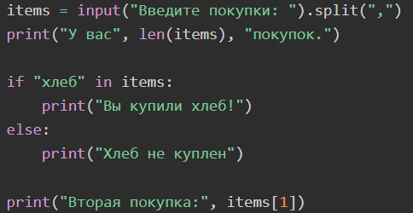
Программа с ошибками и отладка
Тут код ошибками, давайте попробуем исправить их!

Slide 27
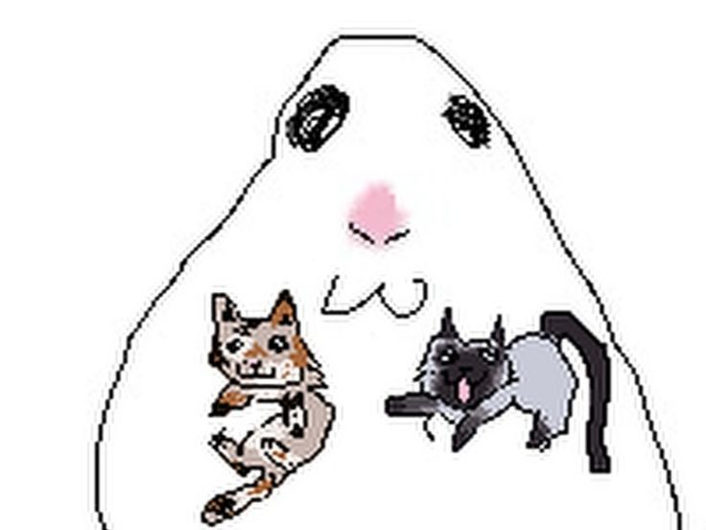
Спасибо за внимание!

